Slide 1
TÜRK KÜLTÜR VE MEDENİYET TARİHİ 11
ARİF ÖZBEYLİ

Slide 2
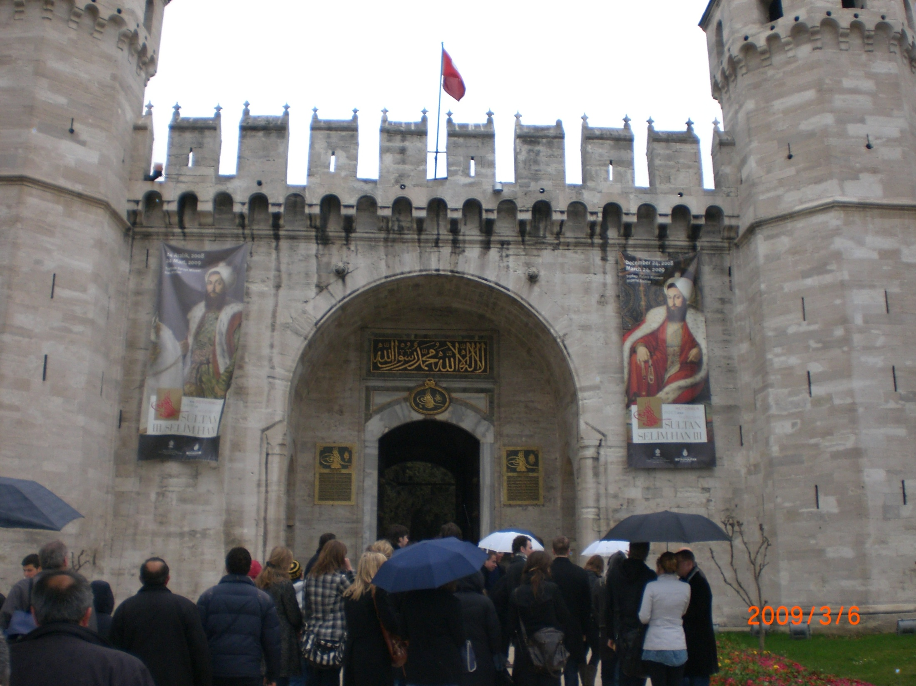
C) OSMANLI DEVLET TEŞKILATI

Slide 3
1.9. Osmanlı Devleti ile İlk Türk İslam Devletlerinin Teşkilat Yapısı
Osmanlı Devleti’nin yönetim anlayışı ilk Türk devletleri ve Türk İslam devletlerinin devamı niteliğindedir. Hâkimiyetin kaynağının ilahi oluşu, adaletli yönetim ve töreye saygı ile devlet halk içindir anlayışı bu dönemde de devam etmiştir. Osmanlı Devleti’nde Türk İslam devletlerinde olduğu gibi şerî ve örfî hukuk geçerliliğini sürdürmüştür.

Slide 4
Türk İslam devletlerinin merkez teşkilatında devleti temsil eden hükümdar; saray, hükûmet (divan) ve ordunun da başıydı. Genelde sultan unvanını kullanan hükümdar, fermanlar ve menşurlar aracılığıyla yasama yetkisini; devlet işlerini düzenleyerek yürütme gücünü, Divan-ı Mezalim’e başkanlık ederek de yargı yetkisini kullanırdı.

Slide 5
Osmanlı Devleti’nde hükümdar, Türk İslam devletlerinde olduğu gibi devletin başı olarak idari, askerî ve yargı ile ilgili her konuda söz sahibiydi. Genelde padişah unvanını kullanan Osmanlı hükümdarları devleti yönetirken yetkilerini Divan-ı Hümayun (Hükûmet) aracılığıyla kullanırdı.

Slide 6
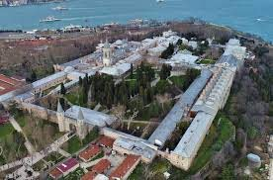
Türk İslam devletlerinde ve Osmanlı Devleti’nde saray, hükümdarın resmi ve özel hayatının içinde geçtiği, en önemlisi de devlet işlerinin yürütüldüğü büyük bir yapıdan oluşan bina idi. Sarayda hükümdarların resmi ve özel işlerini yapan birçok görevli bulunurdu.

Slide 7
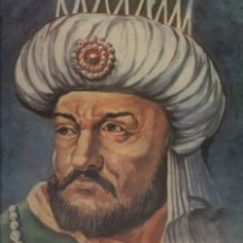
Türk İslam devletlerinden olan Selçuklularda taşra teşkilatı çeşitli eyaletler ve vilayetlere ayrılır, eyaletlerin başında merkezden atanan amid denilen sivil valiler bulunurdu. Ayrıca hükümdar çocukları olan meliklerin yönettiği yerlere doğrudan karışılmazdı. Meliklerin yönettiği yerler iç işlerinde serbest, dış işlerinde ise sultana bağlıydı.
Melikşah (1072-1092)

Slide 8
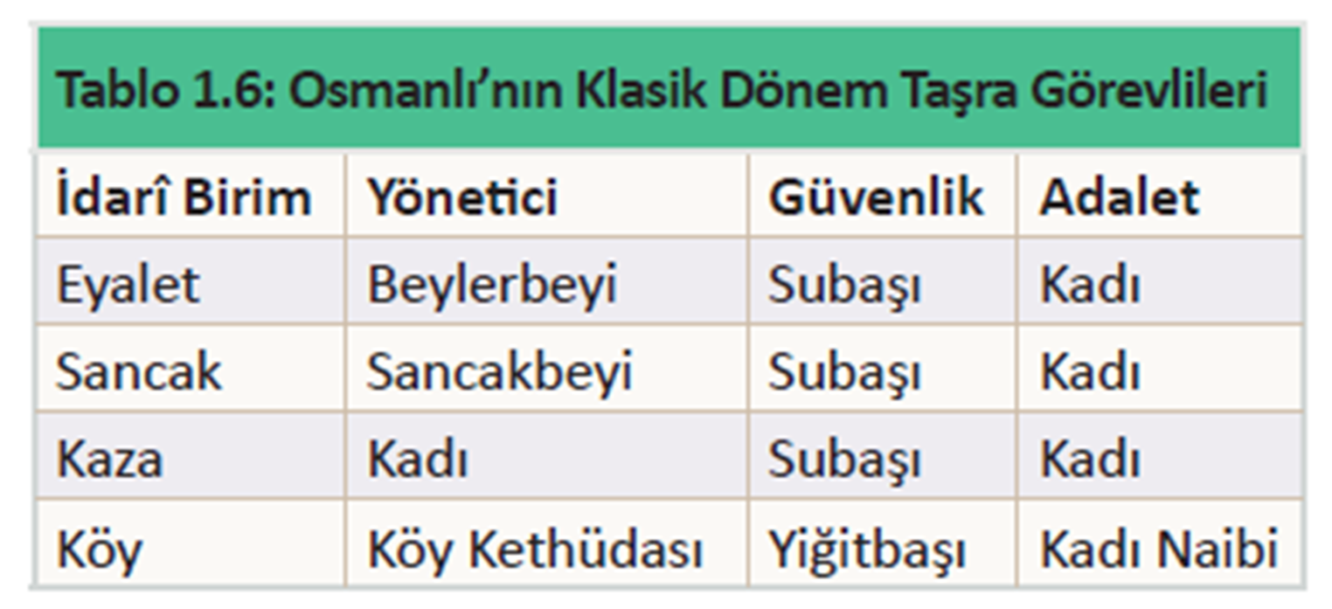
Osmanlı Devleti’nde taşra teşkilatı ise Türk İslam devletlerinden farklı olarak köy, kaza, sancak ve eyalet şeklinde teşkilatlanmıştı. Eyaletleri, merkezden atanan beylerbeyi yönetirdi. Türk İslam devletlerinde ülke toprakları melikler arasında paylaştırılırken, Osmanlı Devleti’nde bu durumdan farklı olarak daha merkeziyetçi bir yapı oluşturulmuştur.

Slide 9
Türk İslam devletlerinde ordu, devletin en önemli unsurlarından biriydi. Türklerin farklı bölgelerde hâkimiyet kurmaları ve varlıklarını sürdürmeleri orduları sayesinde olmuş bu durum Osmanlı Devleti’nde de devam etmiştir. Türk İslam devletlerinde ordunun büyük bir kısmı Türklerden oluşmuştur. Ancak kuruldukları coğrafyalar itibari ile bazı Türk devletlerinde o bölgede yaşayan yerli unsurlara da yer verilmiştir.

Slide 10
Türk İslam devletlerinde savaş esiri olarak ele geçirilen veya o dönemin şartlarına göre satın alınan kişiler, çeşitli eğitimlere tabi tutulmuş ve yetenekleri doğrultusunda görevlendirilmiştir. Bu kişilerin başta askerlik olmak üzere, devlet işlerinde görev almalarına dayanan sisteme Gulam Sistemi denilmiştir. Osmanlı Devleti’nde ise Gulam Sistemi’ne benzeyen Kapıkulu Teşkilatı oluşturulmuştur.

Slide 11
Osmanlı Devleti ve Selçuklularda Divan’ın İşlevi
Osmanlı Devleti’nde divan, önemli devlet işlerinin (askerî, mali, idari ve hukuki) görüşülüp karara bağlandığı yerdi. Devletin her türlü siyasi kararları burada alınır ve uygulanırdı. Yabancı devletler ile olan ilişkiler, savaş ilanları ve barış anlaşmaları burada karara bağlanırdı. Tımar dağıtımı, arazi tahrirleri (kayıtları) ve vergilerin toplanması gibi mali işlere de bu divan bakardı.

Slide 12
Divan-ı Hümayun’un hukuki görevleri de vardı. Gerek şerî gerekse örfî davalarda divan en üst mahkeme olarak görev yapar halk da şikayetlerini divana iletebilirdi.
Selçuklularda olduğu gibi Osmanlı Devleti’nde de divan teşkilatı hemen hemen aynı görevi icra etmiştir. Selçuklularda Divan-ı Alâ veya Divan-ı Vezaret diye de anılan Divan-ı Saltanat’ın altında, Osmanlı Devleti’nden farklı olarak dört adet ikinci derecede divan bulunurdu.

Slide 13
Vezirin başkanlık ettiği Saltanat Divanı’nın görev alanı idari teşkilatın tamamını kapsardı. Bu divan; berat ve resmî emirleri yayımlar ve mali işlere bakardı. Devlet işleri ile ilgili diğer görevlere ise alt divanlar bakardı. Halk, Osmanlı’da olduğu gibi Selçuklularda da; şikâyet, dilek ve arzularını divana iletebilirdi.

Slide 14
Hükümleri Kafamızla Veririz
III.Selim Devrinde doğruluğu ile tanınmış bir alimi kadı tayin etmek isterler. Kadının ayağındaki kunduralar eski ve yamalı olduğundan kendisini sevmeyenlerden biri:
-Böyle ayağına giyecek bir ayakkabısı olmayan adam kadı yapılır mı?...diye laf edince, kadı ona şu cevabı göndermiş:
-Kendisine söyleyin . Biz hükümlerimizi ayağımızla değil, kafamızla veririz.

Slide 16
Tarih Yazılısından İlginç Cevaplar
Soru: Tanzimat Fermanı ile Islahat Fermanı arasındaki farklar nelerdir?
Cevap: Tanzimat Fermanında tazminatlar oluşturuldu. Islahatta ise ıslahatlar oluşturuldu.
Cevap: Tanzimat Fermanı Avrupa ülkelerine yaranmak için, Islahat Fermanı ise Avrupa’nın baskısı ile yapılmıştır.

Slide 17
tariheglencesi
Kanalıma abone olup, destek olabilirsiniz.

